Slide 1
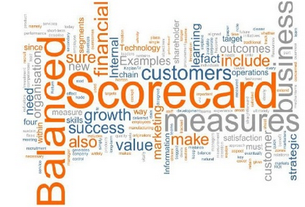

Slide 2
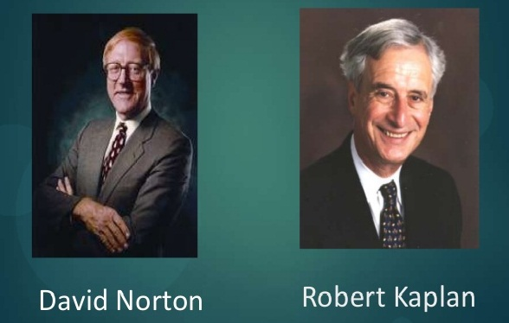
SEJARAH BALANCED SCORECARD
Metode balanced scorecard pertama kalinya diperkenalkan oleh Robert Kaplan dan David Norton (dari Harvard Business School) melalui riset pada awal tahun 1990an.
Konsep awal balanced scorecard berdasarkan riset tersebut ditulis pada tahun 1992 di majalah prestisius Harvard Business Review.
Istilah balanced scorecard terdiri dari 2 kata yaitu balanced (berimbang) dan scorecard (kartu skor).

Slide 3
BALANCED SCORECARD ?????
Balanced
Scorecard
Kata kartu skor (scorecard) adalah suatu kartu yang digunakan untuk mencatat skor hasil kinerja baik untuk kondisi sekarang ataupun untuk perencanaan di masa yang akan datang.
Kata berimbang (balanced) dapat diartikan dengan kinerja yang diukur secara berimbang dari 2 sisi yaitu sisi keuangan dan non keuangan, mencakup jangka pendek dan jangka panjang serta melibatkan bagian internal dan eksternal

Slide 4
BALANCED SCORECARD ?????
Suatu sistem manajemen untuk mengelola implementasi strategi, mengukur kinerja secara utuh, mengkomunikasikan visi, strategi dan sasaran kepada stakeholders.Kata balanced dalam balanced scorecard merujuk pada konsep keseimbangan antara berbagai perspektif, jangka waktu (pendek dan panjang), lingkup perhatian (intern dan ekstern).

Slide 5
MANFAAT BALANCED SCORECARD
1. Perencanaan strategis yang lebih baik
2. Strategi komunikasi dan peningkatan eksekusi
3. Manajemen informasi yang lebih baik
4. Peningkatan Kinerja Pelaporan
5. Menyelaraskan strategi lebih baik
6. Menyelaraskan organisasi lebih baik

Slide 6
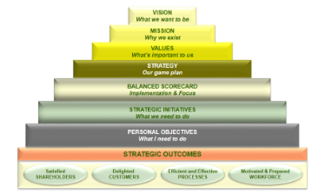
PROSES BALANCED SCORECARD

Slide 7
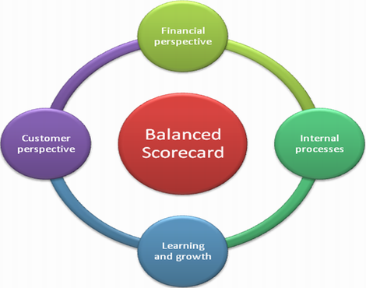
EMPAT PERSPEKTIF DALAM BALANCED SCORECARD
Terdapat empat perspektif balanced scorecard yang dikaitkan dengan visi dan strategi perusahaan yaitu:
Perspektif Keuangan (Financial)
Perspektif Pelanggan (Customer)
Perspektif Proses Bisnis Internal (Internal Business Process)
Perspektif pembelajaran dan pertumbuhan karyawan, manajemen, dan organisasi (Learning and Growth)

Slide 8
PERSPEKTIF DALAM BALANCED SCORECARD
1. Perspektif Keuangan (Financial)
Pertanyaan yang harus dijawab perusahaan di sini adalah bagaimana kita dilihat oleh pemegang saham baik pada jangka pendek maupun jangka panjang.
Perusahaan bisa rugi pada waktu tertentu, akan tetapi pemegang saham menyadari bahwa setelah itu perusahaan akan mendapat keuntungan, sehingga dividen akan diperoleh. Semakin baik perusahaan dimata pemegang saham, semakin aman perusahaan memperoleh sumber modal.

Slide 9
PERSPEKTIF DALAM BALANCED SCORECARD
2. Perspektif Pelanggan (Customer)
Perspektif ini menunjukkan seperti apa perusahaan di mata pelanggan. Pelanggan mempunyai kemampuan teknis melihat korporasi dari berbagai sisi: waktu, kualitas, kinerja dan jasa, dan biaya yang dikeluarkan oleh pelanggan untuk memperoleh pelayanan. Dimensi kebutuhan pelanggan demikian pada akhirnya akan menentukan bagaimana perusahaan dilihat oleh pelanggan. Semakin baik persepsi pelanggan, semakin baik pula nilai perusahaan dimata pelanggan.

Slide 10
PERSPEKTIF DALAM BALANCED SCORECARD
3. Perspektif Proses Bisnis Internal (Internal Business Process)
Ukuran ini menunjukkan dalam proses produksi seperti apa perusahaan lebih baik. Orientasi kepada pelanggan memang mutlak, akan tetapi permasalahan bagi manajemen adalah bagaimana caranya menyiapkan kompetensi yang dapat memenuhi kebutuhan pelanggan

Slide 11
PERSPEKTIF DALAM BALANCED SCORECARD
4. Perspektif Pembelajaran dan Pertumbuhanan (Learning and Growth)
Perspektif ini menunjukkan bagaimana perushaan dapat bertahan dan mampu berubah sesuai dengan tuntutan eksternal.

Slide 12
KEUNGGULAN BALANCED SCORECARD
Keunggulan penggunaan balanced scorecard sebagai alat penyusunan rencana strategis perusahaan adalah dihasilkannya sasaran strategis yang :
1. Komprehensif
2. Koheren
3. Terukur dan seimbang.

Slide 13
KEUNGGULAN BALANCED SCORECARD
1. Komprehensif
Balanced Scorecard menjanjikan kemampuan perusahaan dalam melipatgandakan kinerja keuangannya dalam jangka panjang melalui kekomprehensivan sasaran-sasaran startegis yang dihasilkan dalam perencanaan stategisnya.

Slide 14
KEUNGGULAN BALANCED SCORECARD
2. Koheren
Penggunaan balanced scorecard dalam perencanaan strategis dapat menghasilkan sasaran-sasaran strategis yang koheren, yaitu dihasilkannya hubungan sebab akibat antara sasaran strategis non keuangan degan sasaran strategis keuangan serta hubungan antara sasaran non keuangan dengan sasaran non keuangan lainnya.
Jadi, sasaran strategis yang dihasilkan pada perspektif non keuangan tidak ada yang tidak bermanfaat untuk mewujudkan sasaran strategis keuangan.

Slide 15
KEUNGGULAN BALANCED SCORECARD
3. Terukur
Keterukuran sasaran strategis menjadikan sasaran tersebut jelas sehingga menjanjikan ketercapainya sasaran tersebut. Sasaran yang dihasilkan akan diukur dalam dua macam ukurang hasil dan keseimbangan.
Sasaran strategis yang dihasilkan perlu diarahkan ke dalam empat perspektif secara seimbang. Perspektif proses bisnis dan pertumbuan berfokus ke dalam perusahaan sedang pelanggan dan keuangan berorentasi keluar perusahaan.

Slide 16
IMPLEMENTASI DALAM BALANCED SCORECARD
Pengukuran aspek keuangan tidak mampu menangkap aktivitas-aktivitas dari aktiva-aktiva tidak berwujud, seperti :
(1) Ketrampilan, kompetensi, dan motivasi para pegawai
(2) Database dan teknologi informasi
(3) Proses operasi yang efisien dan responsif
(4) Inovasi dalam produk dan jasa
(5) Hubungan dan kesetiaan pelanggan
(6) Adanya dukungan politis, peraturan perundang- undangan dan dari masyarakat.

Slide 17
CONTOH IMPLEMENTASI BALANCED SCORECARD
Perusahaan yang aka kita bahas adalah adalah PT Bank Syariah, dimana merupakan bank umum yang beroperasi berdasarkan syariah islam dimana sistem bunga dalam bank konvensional diganti dengan sistem bagi hasil.
PT. Bank Syariah sebagai bank yang menerapkan syariah islam mempunyai keunikan dalam struktur organisasinya yaitu dengan adanya suatu badan yang pengawasi penerapan syariah islam secara benar yaitu “ Dewan Pengawas Syariah

Slide 18
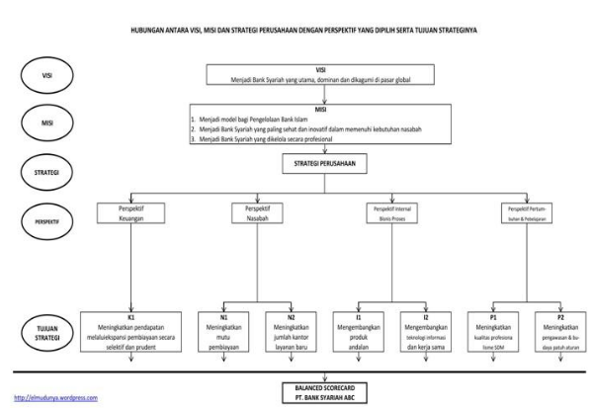
CONTOH IMPLEMENTASI BALANCED SCORECARD

Slide 19
CONTOH IMPLEMENTASI BALANCED SCORECARD
Prespektif Keuangan
PT Bank Syariah, sebagaimana perusahaan-perusahaan (perbankan) lainnya di Indonesia menggunakan tolak ukur kinerja keuangan dari rasio-rasio keuangan (financial ratio), yaitu : ROA, ROE, CAR, LDR, dsbTolok ukur yang dipergunakan harus selalu dilakukan Update , sesuai dengan tingkat persaingan yang semakin tinggi.
Hal tersebut untuk melihat seberapa besar pencapaian kinerja perusahaan atas tujuan-tujuan strategisnya, yaitu tolok ukur yang dapat menunjukan kinerja perusahaan di masa yang akan datang.

Slide 20
CONTOH IMPLEMENTASI BALANCED SCORECARD
Prespektif Nasabah
Tolak ukur yang tepat untuk mengukur keberhasilan pencapaian sasaran strategis dalam perspektif nasabah adalah :
a.Tingkat Kepuasan Nasabah (customer satisfaction)
b. Penguasaan Pasar (marker share)
Kemampuan untuk mempertahankan nasabah lama atau retensi nasabah (customer retention)
c. Kemampuan memperoleh nasabah baru atau akuisisi nasabah (customer acquisition)

Slide 21
CONTOH IMPLEMENTASI BALANCED SCORECARD
Prespektif Bisnis Internal
Tolak ukur yang tepat untuk melihat sasaran strategis yang dicapai oleh Bank Syariah yaitu, Sasaran strategis yang berupa pengembangan produk-produk baru yang dapat diandalkan untuk mengantisipasi kebutuhan nasabah akan layanan keuangan sehingga nasabah lama dapat dipertahankan dan nasabah baru dapat diperoleh yang pada akhirnya akan memperbesar pengusaan pangsa pasar

Slide 22
CONTOH IMPLEMENTASI BALANCED SCORECARD
Prespektif Pertumbuhan dan Pembelajaran
Pertumbuhan dan pembelajaran yang dilakukan oleh bank Syariah dengan melakukan,
1. Peningkatan Kompetensi Pemasaran
2.Peningkatan Sikap kerjasama (dalam hal pelayanan yang diberikan oleh nasabah)
3. Peningkatan kompetensi pelayanan
4. Peningkatan pengetahuan dan keterampilan

Slide 24
Soal
Apa Kelemahan dan Keunggulan Penggunaan Balance Scorecard dalam mengukur kinerja di suatu perusahaan ?
Mengapa penggunaan balance scorecard di perusahaan dapat membantu dalam pembuatan strategi pemasaran

